Slide 1




1 MODULIS
Kaip mąsto kompiuteriai? Informatinio mąstymo samprata
Projektą „Computational Seniors“ bendrai finansuoja Europos Sąjunga. Šiame dokumente pateiktos nuomonės ir požiūriai yra autoriaus(-ių) ir nebūtinai atspindi Europos Sąjungos ar Ispanijos švietimo internacionalizavimo tarnybos (SEPIE) nuomonę ir požiūrį. Nei Europos Sąjunga, nei nacionalinė agentūra SEPIE negali būti už jas atsakingos.

Slide 2






Sveiki atvykę į projekto „COMPutational Seniors“ kursą
This course is designed for adult trainers who want to bring computational thinking (CT) into their practice — even if they have little or no background in tech.
Computational thinking isn’t just about programming — it’s a way of solving problems, thinking logically, and adapting to a digital world. And adults, especially those from vulnerable or low-skilled groups, can benefit greatly from it.
In this course, you will:
Šis kursas skirtas suaugusiųjų mokytojams, norintiems į savo ugdymo praktiką įtraukti informatinį mąstymą (IM), net jei jie turi mažai arba visai neturi technologinių žinių.
Informatinis mąstymas nėra vien tik programavimas – tai problemų sprendimo, loginio mąstymo ir prisitaikymo prie skaitmeninio pasaulio procesas. Suaugusieji, ypač, iš pažeidžiamų ar žemos kvalifikacijos grupių, gali daug laimėti taikydami IM.
Šiame kurse jūs:
01
02
Sužinosite, kas yra informatinis mąstymas ir kodėl jis svarbus suaugusiųjų švietimo srityje.
Išmoksite pagrindines IM sąvokas: dekompozicija, abstrakcija, šablonų atpažinimas ir algoritminis mąstymas.
03
04
Susipažinsite su didaktinėmis strategijomis, kaip šias sąvokas padaryti prieinamomis, įdomiomis ir įtraukiančiomis.
Naudosite IM, kad padėtumėte mokiniams ugdyti minkštuosius įgūdžius, tokius kaip problemų sprendimas ir bendradarbiavimas.
05
06
Taikysite IM įvairiuose kontekstuose: nuo kasdienių užduočių iki visą gyvenimą trunkančio mokymosi..
Naudodami pateiktus pavyzdžius, kursite ir pritaikysite IM grįstas veiklas,
Esate pasiruošę? Sužinokime, kaip informatinis mąstymas gali atverti naujas galimybes suaugusiųjų švietimo srityje.

Slide 3


SVEIKI ATVYKĘ Į 1 MODULĮ
Šiame module sužinosite, kaip mąsto kompiuteriai, ir principus, kurie lemia informatinį mąstymą.
Nagrinėsime šio mąstymo būdo konceptualiąją esmę, sutelkdami dėmesį į pagrindinius elementus, tokius kaip dekompozicija, šablonų atpažinimas, abstrakcija ir algoritminis mąstymas, ir kaip šie procesai padeda struktūruoti ir efektyviai spręsti problemas. Apžvelgsime, kaip šis požiūris buvo priimtas privalomojo ugdymo srityje daugelyje Europos šalių ir analizuosime jo potencialią taikant suaugusiųjų švietimo srityje.
Išmoksite atpažinti šiuos principus kasdieniame gyvenime ir juos taikyti suaugusiųjų švietimo kontekstuose, naudodamiesi praktiniais pavyzdžiais.
Naudokite šį modulį, kad padėtumėte savo studentams ugdyti
mąstymo procesą, kurį jie galėtų taikyti ne tik klasėje.

Slide 4
MODULIO STRUKTŪRA
1 Skyrius. Kas yra informatinis mąstymas?
4 Skyrius. Pagrindiniai informatinio mąstymo principai
Informatinio mąstymo apibrėžimas ir pagrindiniai principai
Sąvokos kilmė ir raida
Pagrindinės savybės
Dekompozicija
Šablonų atpažinimas
Abstrakcija
Algoritminis mąstymas
2 Skyrius. Informatinio mąstymo vertė suaugusiųjų švietimo srityje
5 Skyrius. Informatinis mąstymas Europos švietimo srityje
Kodėl informatinis mąstymas svarbus?
Kasdieniai IM taikymo pavyzdžiai
Nauda suaugusiesiems besimokantiesiems
Dabartinė IM padėtis Europoje
Kaip skirtingos šalys integruoja IM
3 Skyrius. Informatinis mąstymas, žmogiškasis mąstymas ir IM
6 Skyrius. Atvejų analizė ir veiklos
Realūs IM taikymo pavyzdžiai
Interaktyvūs pratimai dekompozicijai, šablonų atpažinimui, abstrakcijai ir algoritminiam mąstymui suprastii ir taikyti
Kaip kompiuteriai apdoroja informaciją
Kaip mąsto žmonės
Abiejų mąstymo būdų palyginimas
Programavimas ir IM: esminiai skirtumai

Slide 5
Apibūdinti, kas yra informatinis mąstymas (IM) ir kuo jis skiriasi nuo žmogaus mąstymo proceso.
Nustatyti, kaip keturi pagrindiniai informatinio mąstymo principai (dekompozicija, šablonų atpažinimas, abstrakcija ir algoritminis mąstymas) gali būti naudojami problemoms spręsti.
Šio kurso pabaigoje jūs, kaip pedagogas, galėsite…
Mokymosi rezultatai
Atpažinti dekompozicijos, šablonų atpažinimo ir abstrakcijos pavyzdžius bei suprasti, kaip šie procesai veda prie algoritmų kūrimo.
Pripažinti, kad kompiuteriai ir žmonės problemas sprendžia skirtingai.
Pademonstruoti informatinio mąstymo taikymą per dekompoziciją, šablonų atpažinimą, abstrakciją ir algoritmų kūrimą.

Slide 6

MODULIO TIKSLAS ir UŽDAVINIAI
TIKSLAS:
Supažindinti su informatinio mąstymo (IM) sąvoka, paaiškinti pagrindinius komponentus ir pabrėžti svarbą kasdieniame gyvenime ir mokantis visą gyvenimą, ypač žemos kvalifikacijos suaugusiesiems.
UŽDAVINIAI:
Apibrėžti, kas yra informatinis mąstymas ir kodėl jis svarbus šiandieniniame pasaulyje.
Pristatyti keturis pagrindinius IM metodus: dekompoziciją, šablonų atpažinimą, abstrakciją ir algoritminį mąstymą.
Parodyti, kaip IM padeda žmonėms veiksmingiau spręsti problemas ir lengviau tvarkytis su kasdienėmis užduotimis.
Padėti pagrindą suprasti, kaip IM galima integruoti į suaugusiųjų švietimą.
Notes:
c

Slide 7

1 SKYRIUS
Kas yra informatinis mąstymas?
‹#›

Slide 8

Kas yra informatinis mąstymas? Apibrėžimas
Informatinis mąstymas (angl. k. Computational Thinking) gali būti apibrėžiamas kaip metodas, padedantis suprasti ir spręsti įvairias problemas taikant informatikos mokslo principus. Tai mąstymo procesas, kuris padeda analizuoti ir įveikti iššūkius nepriklausomai nuo kompiuterių naudojimo: remiantis logika, struktūravimu ir nuosekliu mąstymu.
Pagrindinė šio mąstymo esmė – gebėjimas suskaidyti sudėtingas problemas į mažesnes dalis (dekompozicija), atpažinti pasikartojančius dėsningumus (šablonus), sutelkti dėmesį į tai, kas svarbiausia (abstrakcija) ir sukurti nuoseklius sprendimo žingsnius (algoritminis mąstymas).
Šis mąstymo būdas siūlo lankstų būdą, kurį galima taikyti kasdienėse situacijose ir įvairiuose problemų sprendimo kontekstuose. Be praktinės naudos, informatinis mąstymas taip pat ugdo esminius XXI amžiaus gebėjimus, tokius kaip kritinis mąstymas, prisitaikymas, kūrybiškumas ir bendradarbiavimas.
IM yra pagrindinis įgūdis skaitmeniniame amžiuje. Technologijoms sparčiai tobulėjant, gebėjimas mąstyti struktūruotai ir logiškai tampa vis svarbesniu diegiant inovacijas ir siekiant sėkmės įvairiose verslo srityse.

Slide 9


Kas yra informatinis mąstymas? Kilmė
Nors apie informatinio mąstymo sąvoką buvo kalbama anksčiau, ją oficialiai 2006 m. pristatė informatikos srities atstovė Jeannette Wing, paskelbdama straipsnį žurnale „Communications of the ACM“. Ji apibūdino informatinį mąstymą kaip būdą spręsti problemas ir suprasti žmogaus elgseną, pasitelkiant pagrindines informatikos srities idėjas.
2006 m. apibrėžime Wing teigė:
2011 m. ji patikslino apibrėžimą:
Šie apibrėžimai padeda suprasti IM kaip mąstymo būdą, o ne tik techninių įgūdžių rinkinį. Du esminiai aspektai ypač svarbūs švietimo srityje:
    „Informatinis mąstymas – tai problemų sprendimas, sistemų projektavimas ir žmogaus elgsenos supratimas, remiantis pagrindinėmis informatikos sąvokomis. Informatinis mąstymas apima įvairius mentalinius įrankius, atspindinčius informatikos srities platumą.“
„Informatinis mąstymas – tai mąstymo procesas, susijęs su problemų ir jų sprendimų formulavimu taip, kad sprendimus būtų galima efektyviai įgyvendinti informacijos apdorojimo priemonėmis.“
      Informatinis mąstymas nepriklauso nuo technologijų ar kompiuterių.
      Tai konkretus problemų sprendimo būdas, kurio sprendimus gali įgyvendinti žmonės, mašinos arba abu žmonės ir mašinos kartu.

Slide 10

Kas yra informatinis mąstymas? Kilmė
Jeannette Wing apibrėžė IM pagrindus, tačiau daugelis mokslininkų ir pedagogų išplėtė šią sąvoką. Toliau pateikiami keli papildomi apibrėžimai, kurie praplečia mūsų supratimą apie informatinį mąstymą.
Barr & Stephenson teigia:
ISTE (Tarptautinė technologijų švietime draugija) teigia:
    „Informatinis mąstymas – tai problemų sprendimo procesas, kuris apima (bet neapsiriboja) šiais bruožais: duomenų loginį organizavimą ir analizę, duomenų atvaizdavimą per abstrakcijas, bei sprendimų automatizavimą pasitelkiant algoritminį mąstymą.“
„IM – tai problemų sprendimo įgūdžių ir metodų rinkinys, kurį programinės įrangos inžinieriai naudoja kurdami programas, bet kuris taip pat gali būti taikomas sprendžiant problemas visose disciplinose, įskaitant humanitarinius mokslus.“
Kiekvienas iš šių apibrėžimų pabrėžia skirtingus IM aspektus. Mokytojui svarbu pažinti šias perspektyvas, kad galėtumėte IM pristatyti ne tik kaip metodą, bet ir kaip lankstų mąstymo būdą, pritaikomą įvairiems besimokančiųjų poreikiams.

Slide 11
Kas yra informatinis mąstymas? Kilmė
Prieš įvardijant terminą „informatinis mąstymas“, švietimo srityje jau buvo naudojamas programavimas. 1968 m. Seymour Papert Masačusetso technologijos institute (MIT) sukūrė programavimo kalbą „Logo“, skirtą mokymuisi. Kalba „Logo“ padėjo mokiniams tyrinėti matematines ir mokslines sąvokas, duodant komandas ekrane judančiam „vėžliui“. Tai suteikė vizualinį grįžtamąjį ryšį, todėl abstrakčios idėjos tapo lengviau suprantamos..
Nors laikui bėgant programa „Logo“ prarado populiarumą klasėse, 2000-aisiais išaugo susidomėjimas edukaciniu programavimu. Atsirado tokios platformos kaip: „Scratch“, „Alice“, „Kodu“, „AppInventor“. Blokais paremta vizualinė programavimo kalba „Scratch“ suteikė galimybę programuoti plačiajai auditorijai, net vaikams ir pradedantiesiems, skatinant kūrybiškumą bei loginį mąstymą.
Minėtos priemonės iš pradžių buvo skirtos mokyklinio amžiaus mokiniams. Šiandieną informatinis mąstymas vis dažniau taikomas suaugusiųjų švietimo srityje, nes jis suteikia vertingų priemonių problemų supratimui, sprendimų priėmimui ir kūrybiškumui ugdyti – nepriklausomai nuo žmogaus amžiaus ar išsilavinimo.
Tarptautiniu mastu IM vis plačiau integruojamas į visas ugdymo pakopas. Jis laikomas gyvenimo įgūdžiu, panašiai kaip skaitymas ar rašymas.

Slide 12

Kas yra informatinis mąstymas? Savybės
Kaip jau aptarėme, informatinis mąstymas (IM) yra struktūruotas ir lankstus požiūris į problemų sprendimą, pagrįstas esminėmis informatikos sąvokomis. Jis pasižymi šiomis pagrindinėmis savybėmis:
Remiasi keturiais kertiniais principais: dekompozicija – užduočių suskaidymas į dalis, šablonų atpažinimas – pasikartojančių struktūrų ar šablonų identifikavimas, abstrakcija – svarbiausios informacijos išskyrimas, algoritminis mąstymas – pažingsninis sprendimų kūrimas.
Skatina loginį ir organizuotą mąstymą: padeda suskaidyti sudėtingus iššūkius į paprastus, kontroliuojamus žingsnius.
Moko atsirinkti esminius aspektus: skatina atpažinti, kas svarbu, ir atsiriboti nuo blaškančių ar nereikalingų detalių.
Ugdo strateginį planavimą: padeda mokiniams planuoti, išbandyti ir koreguoti savo veiksmus siekiant tikslo.
Pritaikomas įvairiuose kontekstuose: gali būti taikomas tas pats loginio sprendimo metodus mokantis ir sprendžiant kasdienius gyvenimo iššūkius.
Informatinis mąstymas – tai ne tik gebėjimas spręsti problemas, bet ir mąstymo būdas, kuris padeda suaugusiesiems būti efektyvesniems, kūrybiškesniems ir labiau pasitikėti savimi..

Slide 13


Ar viską supratote? Atsakykite į šį trumpą klausimą, kad įtvirtintumėte tai, ką išmokote.
Informatinis mąstymas...
A) Skatina logiškai ir organizuotai mąstyti
B) Gerina gebėjimą atsirinkti tinkamą informaciją
C) Ugdo strateginį mąstymą
D) Visi atsakymai teisingi
‹#›
Notes:
Answers are:
1-a
2-b
3-c
4-a
5-b

Slide 14
2 SKYRIUS
IM vertė suaugusiųjų mokymosi srityje
‹#›

Slide 15

Kodėl informatinis mąstymas svarbus?
Informatinio mąstymo (IM) integravimas į jūsų mokymus – tai būtinas atsakas į šiuolaikinio pasaulio iššūkius. Mus supa technologijos ir milžiniški informacijos srautai, kurie lemia, kaip mes dirbame ir priimame sprendimus. Mokyti IM – tai suteikti besimokantiesiems įgūdžių, padedančių susidoroti su šiais iššūkiais. IM ugdo minkštuosius įgūdžius, padedančius suprasti ir orientuotis skaitmeniniame pasaulyje kaip naudotojams ir kaip piliečiams.
IM integravimas į suaugusiųjų švietimą taip pat reiškia pagalbą žmonėms įgyjant tokį mąstymo būdą, kuris padeda: prisitaikyti prie pokyčių, strategiškai spręsti problemas, suprasti vis labiau technologijų veikiamą kasdienį gyvenimą. IM tampa tiltu į įtrauktį, įsidarbinimą ir visą gyvenimą trunkantį mokymąsi.
Nors vis labiau pripažįstama IM svarba, gebėjimas įtraukti informatinį mąstymą į suaugusiųjų švietimą vis dar kelia iššūkių. Kaip mokytojas, jūs turite unikalią galimybę padėti suaugusiems ugdyti mąstyseną, kuri padeda prisitaikyti prie greitai kintančios aplinkos.

Slide 16




Mes naudojame IM kiekvieną dieną
Nors informatinis mąstymas (IM) gali skambėti techniškai, dauguma mūsų jį taikome kasdieną – dažnai net to nesuvokdami. Daugelis kasdienių veiklų apima tokius pačius loginius veiksmus: užduočių skaidymą, šablonų atpažinimą, instrukcijų sekimą, problemų sprendimą.
Pavyzdžiai iš kasdienybės:
Maisto gaminimas
pagal receptą
Skalbimas
Kelionės
planavimas
Sąvokų aiškinimas
mokiniams
Suskirstote patiekalo gamybą į žingsnius (dekompozicija),
sekate recepto nurodymus (algoritminis mąstymas),
pritaikote receptą pagal turimus ingredientus ar laiką (abstrakcija),
atpažįstate bendrus dėsningumus tarp receptų (šablonų atpažinimas).
Rūšiuojate drabužius pagal spalvą ar medžiagą (šablonų atpažinimas),
pasirenkate programą pagal kiekį ir audinį (sprendimų priėmimas),
atliekate veiksmus nurodyta tvarka (algoritminis mąstymas).
Renkate informaciją, pasirenkate maršrutus ir tvarkaraščius (algoritminis mąstymas), planuojate pagal biudžetą ar laiką (abstrakcija ir problemų sprendimas).
Supaprastinate temą į mažesnes dalis (dekompozicija),
naudojate pažįstamus pavyzdžius (šablonų atpažinimas),
pateikiate medžiagą nuosekliai (algoritminis mąstymas).
Kai atpažįstate, kur IM taikomas kasdienėje veikloje, galite padėti mokiniams jį perprasti. Taip IM parodomas kaip mąstymo būdas, kurį jie jau naudoja, ir gali pritaikyti naujose srityse: moksle, darbe ar skaitmeninėje erdvėje.

Slide 17


Ką IM suteikia besimokantiesiems?
Informatinis mąstymas nėra vien apie tai, kaip rašyti programas. Per šį mokymosi procesą besimokantieji sužino apie įrankių rinkinį, kuris padeda: stiprinti problemų sprendimo gebėjimus, kuriant ir įgyvendinant projektus; išreikšti idėjas ir gerinti koncentraciją; priimti pagrįstus sprendimus.
Šiuo būdu suaugusieji besimokantieji bus pajėgūs:
Ugdyti kognityvinius ir socio-emocinius įgūdžius, kurie padeda spręsti kasdienes problemas.
Skatinti kūrybiškumą ir vaizduotę, ieškant alternatyvių sprendimų įvairiems iššūkiams.
Šie įgūdžiai ne tik pagerina mokymosi procesą klasėje, bet ir yra pritaikomi kitose gyvenimo srityse, pavyzdžiui, dirbant bei bendradarbiaujant.
Kaip mokytojas, turite galimybę šį mąstymo būdą naudoti savo klasėje, kaip galimybę, padedančią mokiniams spręsti problemas.
Kokius kasdienius iššūkius, su kuriais susiduria jūsų mokiniai, galite spręsti pasitelkus informatinį mąstymą?

Slide 18
3 SKYRIUS
Informatinis mąstymas, žmogaus mąstymas ir IM
‹#›

Slide 19

Kaip kompiuteriai apdoroja informaciją?
Dabar, kai mes apibrėžėme informatinį mąstymą, ištyrėme jo pagrindines savybes ir svarbą, pažvelkime atidžiau, kaip kompiuteriai „mąsto“, ir kaip tai palyginama su tuo, kaip mes, kaip žmonės, apdorojame ir sprendžiame problemas.
Kompiuteriai nemąsto ir nejaučia kaip mes. Vietoj to, jie sprendžia problemas, sekdami aiškiomis, logiškomis instrukcijomis. Jų galia slypi greityje, tikslume ir gebėjime kiekvieną kartą tiksliai pakartoti veiksmus. Supratimas, kaip jie veikia, padeda geriau taikyti informatinio mąstymo principus.
Įjungimas ir išjungimas
Dvejetainiai kodai, kompiuterių kalba
Loginės operacijos ir sprendimai
Kompiuteriai naudoja elektrą. Pagrindinis lygis: elektra yra (užkoduotą kaip 1) arba jos nėra grandinėje (užkoduotą kaip 0). Tai yra paprasta kalba, sudaryta iš dviejų skaičių: 0 ir 1.
0 ir 1 rinkinys vadinamas dvejetainiu kodu. Kompiuteriai naudoja šį kodą duomenims apdoroti ir saugoti. Viskas, su kuo vartotojas bendrauja kompiuteryje, pavyzdžiui, tekstas, vaizdai ar vaizdo įrašai, yra išskaidyta į 0 ir 1.
Kompiuteriai naudoja logines operacijas (TAIP, ARBA, NE) priimdami sprendimus. Operacijos kontroliuoja duomenų srautą remiantis dvejetaine įvestimi, leidžiant kompiuteriui efektyviai vykdyti komandas ir atlikti sudėtingas užduotis per paprastas loginės operacijas.
Kaip kompiuteriai seka logines sekas, informatinis mąstymas padeda mums spręsti problemas, naudojant panašius principus. Kaip mes, kaip žmonės, mąstome ir apdorojame informaciją?

Slide 20

Kaip mąsto žmonės?
Žmonės mąsto intuityviai – dažnai priimdami sprendimus remiasi patirtimi ar nuojauta; kontekstualiai – reaguoja į situacijos niuansus, emocijas ar socialinius signalus; lanksčiai – geba prisitaikyti prie naujų, neapibrėžtų ar netikėtų aplinkybių. Žmonės taip pat geba spręsti problemas net ir tada, kai informacija nėra išsami ar struktūruota – tai kompiuteriai dažnai daro tik labai ribotai.
Smegenų struktūra
Neuroniniai tinklai
Žmogiškoji kognicija
Žmogaus smegenyse yra apie 80–100 milijardų neuronų. Šios ląstelės siunčia signalus viena kitai, kad padėtų mums mąstyti, judėti, jausti ir prisiminti.
Neuronai kuria jungtis, vadinamas neuroniniais tinklais. Kuo daugiau mes naudojame tam tikras jungtis, tuo jos tampa stipresnėmis. Taip mes mokomės ir ugdome naujus įpročius ar įgūdžius.
Vis dar neaišku, kaip smegenys iš tikrųjų priima idėjas ir derina jas naujais būdais, kad sukurtų naujas mintis.
Kai suprantame, kaip kompiuteriai ir žmonės sprendžia problemas, suvokiame informatinio mąstymo galią. Dabar palyginkime šiuos du požiūrius ir išnagrinėkime, kaip šie skirtumai gali padėti mums kuriant geresnes mokymosi patirtis.

Slide 21

Kaip mąsto žmonės ir kompiuteriai? Palyginimas
Informatinis mąstymas – tai žmogiškasis būdas galvoti kaip kompiuteriui. Tai nereiškia, kad žmonės turi mąstyti kaip kompiuteriai, tačiau gali naudoti kompiuterio veikimo logiką, kad struktūruotų savo mąstymą, priimtų pagrįstus sprendimus, sistemingai spręstų problemas.
Kompiuteris | Žmogus
Sekti griežtas, žingsnis po žingsnio instrukcijas | Gali pritaikyti žingsnius arba pakeisti požiūrį proceso viduryje
Naudoti dvejetainę kalbą (0 ir 1) duomenims apdoroti | Naudoti kalbą, emocijas, intuiciją ir patirtį
Priimti sprendimus remiantis logikos vartais | Priimti sprendimus, remiantis logika ir jausmais ir (ar) kontekstu
Kartoti užduotis tiksliai | Mokytis iš patirties ir keisti elgesį
Nepažįsta, ką daro | Apmąstyti, įsivaizduoti ir kurti naujas idėjas
Informatinis mąstymas sujungia šiuos du pasaulius: jis moko mus spręsti problemas kaip kompiuteris (aiškiai, logiškai, struktūruotai), tuo pačiu pasinaudojant žmogaus gebėjimu prisitaikyti, mokytis ir inovuoti.
Dabar, kai išsiaiškinome, jog kompiuteriai ir žmonės mąsto skirtingai, atėjo laikas paaiškinti svarbų skirtumą, tarp informatinio mąstymo ir programavimo, kuris mums bus svarbus visame modulyje.

Slide 22

Kuo skiriasi programavimas ir informatinis mąstymas
Dažnai kyla painiava tarp informatinio mąstymo ir programavimo, tačiau svarbu suprasti, kad tai nėra tas pats. Pasak Tarptautinės technologijų švietimo draugijos (ISTE), IM ir programavimas naudoja panašius pažintinius procesus ir siekia išskaidyti bei padėti išspręsti problemas, taikant algoritminį mąstymą. Tačiau pagrindinis skirtumas siejamas su objektu, į kurį nukreiptas dėmesys.
Informatinis mąstymas yra pažintinis gebėjimas logiškai ir sistemingai spręsti problemas. Jis apima problemos analizavimą, šablonų identifikavimą, svarbios informacijos abstrahavimą ir žingsnis po žingsnio sprendimo kūrimą, nepriklausomai nuo to, ar kompiuteris dalyvauja.
Programavimas, kita vertus, yra techninis įgūdis, įgyvendinantis tuos sprendimus per kodo naudojimą. Jis reikalauja formalaus mokymosi ir žinojimo kaip programuoti skirtingomis kalbomis, kad idėjas paverstų vykdomomis instrukcijomis mašinai.
Siekdama paaiškinti šį skirtumą, organizacija „Programamos“ siūlo naudingą apibrėžimą: galime suprasti IM kaip proto gebėjimą, o programavimą kaip praktinį įrankį, kuris įgyvendina tą mąstymą.
Informatinis mąstymas padeda mums aiškiai mąstyti.
Programavimas padeda mums įgyvendinti mąstymo procesą.

Slide 23
4 SKYRIUS
Pagrindiniai informatinio mąstymo principai
‹#›

Slide 24
Kai susiduriame su iššūkiu ar sunkumais, gali nutikti dvi dalykai: arba nepasitikėjimas užvaldo, ir tampa sunku spręsti problemą, arba mūsų supratimas apie kompiuterinį mąstymą padeda mums išlikti ramiais ir srategiškai mąstyti, kad rastume kelią per tai.
Turėdami tokį mąstymą galime kurti pasitikėjimą ir nustatyti veiksmus, kurių reikia, kad efektyviau spręstume iššūkius. Informatinis mąstymas moko mus mąstymo būdo, struktūruoto požiūrio į įvairias problemas. Bet…
Ką reiškia taikyti informatinį mąstymą praktikoje?
Mes jau apibrėžėme šią koncepciją, dabar atėjo laikas išnagrinėti, kaip tai veikia. Kompiuterinį mąstymą galima suskaidyti į keturis pagrindinius komponentus: dekompozicija, modelių atpažinimas, abstrahavimas ir algoritminis mąstymas.
Šiame skyriuje mes išnagrinėsime kiekvieną iš šių principų,
kad suprastume, kaip jie padeda mums suprasti sudėtingas problemas
ir kurti logiškus bei efektyvius sprendimus.

Slide 25
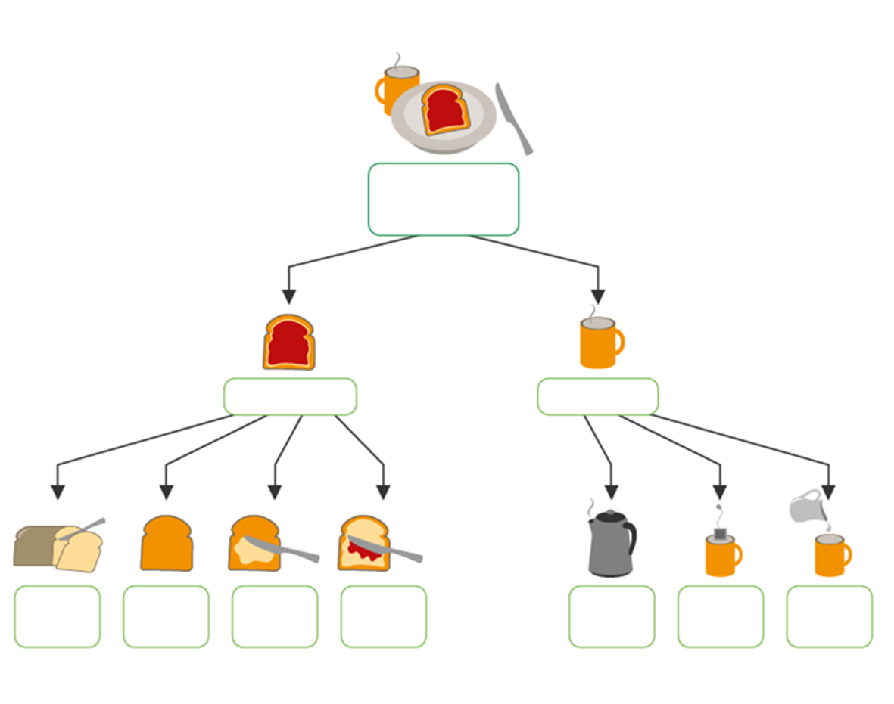
Pagrindiniai komponentai
Dekompozicija
Kaip pagaminti pusryčius
Skrebutis
Kava
Duonos gabalėlis
Duonos skrebutis
Užtepti sviesto
Uždėti džemo
Užvirti vandens
Įdėti kavos
Įpilti pieno
Angliškų pusryčių gaminimo proceso išskaidymas

Slide 26
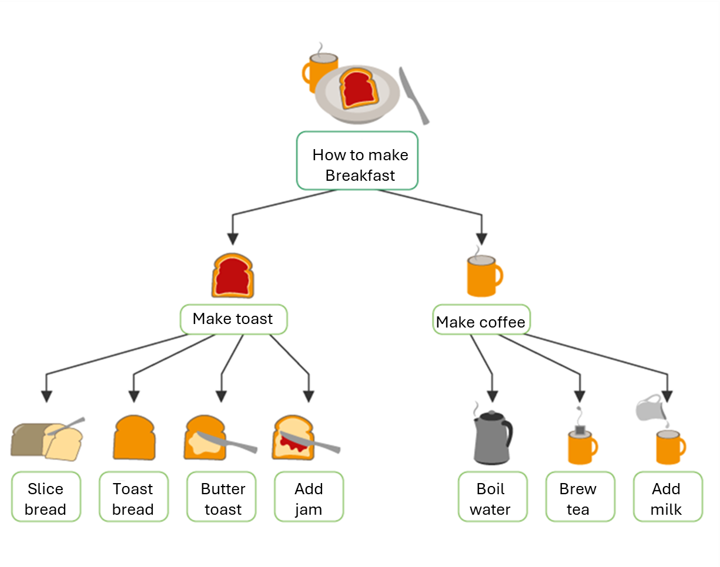
Dekompozicija
Kai susiduriame su iššūkiu, dažnai gali atrodyti, kad viską išspręsti iš karto yra per sudėtinga. Dekompozicija yra procesas, kai sudėtinga problema ar sistema yra padalijama į mažesnes dalis.
Tai padeda lengviau analizuoti, kurti sprendimus ir iš esmės suprasti kiekvieną komponentą prieš sprendžiant visą problemą. Tai yra esminis, pirmasis žingsnis informatinime mąstyme.
Šiame pavyzdyje „Kaip pasigaminti pusryčius?“ yra padalytas į paprastesnes užduotis, tokias kaip skrebučių gaminimas ir arbatos virimas. Kiekviena iš jų yra toliau dalijamas, pavyzdžiui: supjaustyti duoną, paskrudinti, užvirti vandens ir pan.
Šis požiūris atlieka dvi pagrindines funkcijas:
Sumažina jausmą, kad labai sudėtinga. Leidžia paskirstyti atsakomybes.
Padeda pasidalyti atsakomybe: pavyzdžiui, vienas asmuo gamina skrebučius, o kitas ruošia arbatą.
„Padalyk ir valdyk“ yra esminis kompiuterinio mąstymo principas. Sprendžiant mažesnes problemas,
mes padidiname galimybes greičiau ir efektyviau pasiekti bendrą sprendimą.

Slide 27

Dekompozicija
Kai mes suskaldome problemą, mes ją supaprastiname, kad būtų lengviau išspręsti, taip pat lengviau mokyti, deleguoti ir pritaikyti. Ypač suaugusiems besimokantiesiems ši technika padeda perkelti dėmesį nuo jausmo, kad jie yra per daug apkrauti, iki aiškaus pradžios taško.
Ką turėtų žinoti mokytojai:
Dekompozicija didina besimokančiųjų pasitikėjimą. Maži laimėjimai yra svarbūs, pasiekiant mažesnes užduotis, skatinama pažanga ir motyvacija.
Tai efektyvus būdas ugdyti kritinį mąstymą nusakant žodžiais. Aptarkite, kaip jūs suskaldytumėte problemą?
Grupinėse veiklose dekompozicija puikia tinka bendradarbiavimui, nes kiekvienas besimokantysis ar grupė gali spręsti vieną dalį problemos, o vėliau sujungti visą sprendimą.
Mokytojo veiklos idėja
Pasirinkite kasdienę užduotį, pavyzdžiui, gimtadienio šventės planavimas. Paprašykite mokinių dirbti porose arba mažose grupėse ir suskaidyti užduotį į smulkesnes užduotis.
Tada paklauskite:
          Kurios smulkesnės užduotys priklauso nuo kitų grupės narių?
          Ar kai kurias užduotis galima atlikti lygiagrečiai?
          Kam priskirtumėte kiekvieną užduotį?

Slide 28
Dekompozicija
Pavyzdys realiame gyvenime:
Planuojant atostogų kelionę, stresas sumažėja, kai ji suskaidoma į dalis: pasirinkie kelionės vietą, nustatykite biudžetą, užsisakykite transportą, raskite apgyvendinimą, parenkitei kelionės planą.
Pavyzdys versle:
Įsivaizduokite, kad organizuojate įmonės mokymų renginį. Suskaidykite į užduotis:
Šias užduotis gali vykdyti skirtingi komandos nariai ir suplanuoti, per kokį laikotarpį atliks.
Ką gali daryti mokytojai:
Pabrėžti realią vertę. Mokiniams dažnai labiau patinka, kai jie mato, kaip įgūdis persikėlė į jų asmeninį ar profesinį gyvenimą.
Skatinti mokinius apmąstyti: „Kokią sudėtingą užduotį neseniai gavote? Kaip galėjote ją suskaidyti?“
Vaizduoti suskaidymą naudojant minties žemėlapius, lipdukus ar skaitmenines lentas.
Rezervuoti vietą
Parengti mokymų medžiagą
Išsiųsti kvietimus
Organizuoti maitinimą
Surinkti atsiliepimus
Naudokite dekompoziciją, kad suprojektuotumėte savo pamokas. Suskirstykite savo pamoką į įžangą,
praktinę veiklą, grupinį darbą ir refleksiją .Modeliuokite šią techniką mokydami.

Slide 29
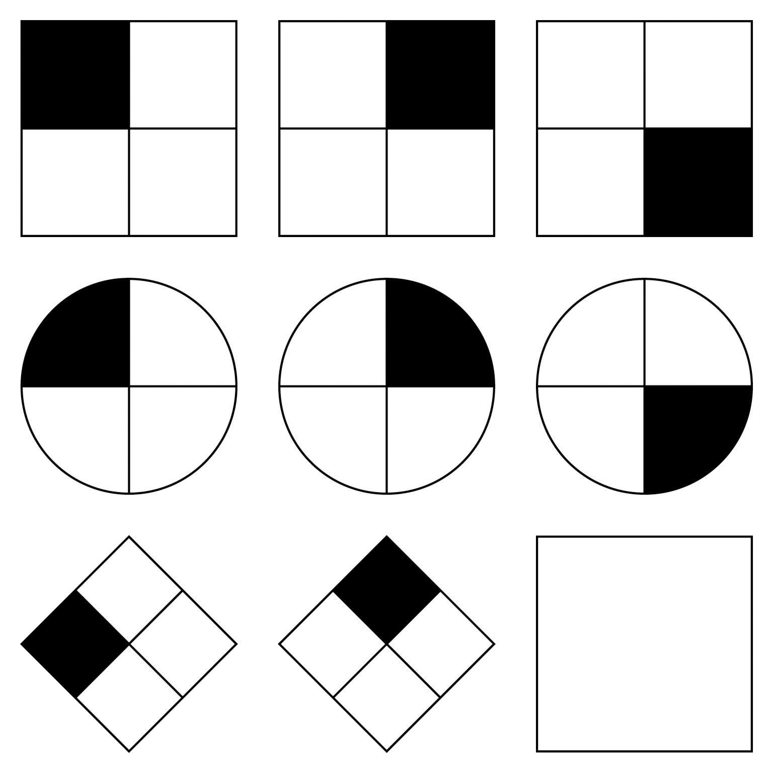
Pagrindiniai komponentai
Šablonų atpažinimas
Paveikslėlis ir šešėliai

Slide 30
Šablonų atpažinimas
Kai bandome išspręsti problemą, siekiame rasti veiksmingiausią ir produktyviausią būdą. Čia vertingas tampa dėsningumų nustatymas arba šablonų atpažinimas. Išskaidę pradinę problemą, galime pastebėti, kad tam tikros dalys kartojasi arba yra panašios viena į kitą, tai vadiname šablonais. Kartais situacija gali net priminti ankstesnę problemą, kurią jau buvome išsprendę. Kai aptinkame šiuos panašumus, tampa daug lengviau spręsti mažesnes problemos dalis.
Šablonų atpažinimas – tai tendencijų, panašumų ar pasikartojančių temų problemose nustatymo procesas. Procesas padeda supaprastinti sprendimo procesą ir pakartotinai panaudoti strategijas. Jis taip pat padeda numatyti rezultatus ir kurti veiksmingus planus, todėl yra pagrindinė kompiuterinio mąstymo dalis.
Šiame paveikslėlyje galime pastebėti skirtingas figūras, kurios kartoja vizualinę seką. Analizuodami, kaip kiekviena figūros šiek tiek keičiasi, pradedame pastebėti dėsningumus, pavyzdžiui, juodų dalių pasukimą arba išdėstymą.
Šių vaizdinių modelių atpažinimas padeda parodyti, kaip mūsų smegenys atpažįsta panašumus, o tai yra pagrindinis įgūdis sprendžiant problemas taikant informatinį mąstymą.

Slide 31
Šablonų atpažinimas
Kai atpažįstame šabloną, supaprastiname problemą, pakartotinai panaudodami tai, ką jau žinome. Suaugusiesiems besimokantiesiems tai ypač veiksminga, nes remiamasi jų patirtimi. Užuot pradėję nuo nulio, besimokantieji pradeda sakyti, kad jie tai jau matė anksčiau. Šis gebėjimas labai svarbus priimant kasdienius sprendimus ir sprendžiant problemas.
Ką turėtų žinoti mokymų instruktoriai:
Šablonų atpažinimas didina problemų sprendimo gebėjimus. Besimokantiesiems nereikia išradinėti dviračio iš naujo, nes jie gali pastebėti, kas jau veikė anksčiau.
Tai puiki galimybė susieti naujas žinias su ankstesne patirtimi. Galite paprašyti besimokančiųjų pasidalyti situacijomis, kuriose jie anksčiau atpažino dėsningumus (šablonus).
Mokytojo veiklos idėja
Pasirinkite realią užduotį, pavyzdžiui, nusipirkti maisto produktų. Paprašykite besimokančiųjų pagalvoti, kaip jie dažniausia apsiperka, kad nustatytų pasikartojančius veiksmus ar įpročius.
Tada paklauskite:
Ar visada patikrinate, kokių maisto produktų yr virtuvėje?
Ar kiekvieną savaitę perkate panašius produktus?
Ar galite prisiminti atvejį, kai šablono atpažinimas padėjo jums išvengti problemos?

Slide 32
Šablonų atpažinimas
Pavyzdys iš realaus gyvenimo. Nustatydami kasdienio važiavimo į darbą ir atgal dėsningumus (šablonus), pvz., kada eismas būna intensyvesnis, galite koreguoti išvykimo laiką.
Duomenų mokslo pavyzdys
Analizuojant klientų pirkimo elgseną ir siekiant nustatyti bendrus pirkimo modelius, kurie gali būti naudojami būsimoms rinkodaros kampanijoms.
Ką gali padaryti mokytojai?
Naudokite pažįstamus pavyzdžius iš besimokančiųjų gyvenimo, pavyzdžiui, valymo rutiną, apsipirkimo įpročius ar maisto gaminimo veiksmus, kad paskatintumėte atpažinti. Paprašykite besimokančiųjų pastebėti pasikartojančius veiksmus ir juos palyginti:
Ką visada darote pirmiausia?
Kas kartojasi kiekvieną kartą?
Pabrėžkite, kad šablonų ieškojimas ir pakartotinis naudojimas taupo laiką ir energiją.
Šablonų atpažinimas padeda mokiniams greičiau spręsti problemas. Skatinkite juos pastebėti rutiną ir parodykite,
kaip naudojant tokius modelius darbas tampa lengvesniu ir efektyvesniu.

Slide 33
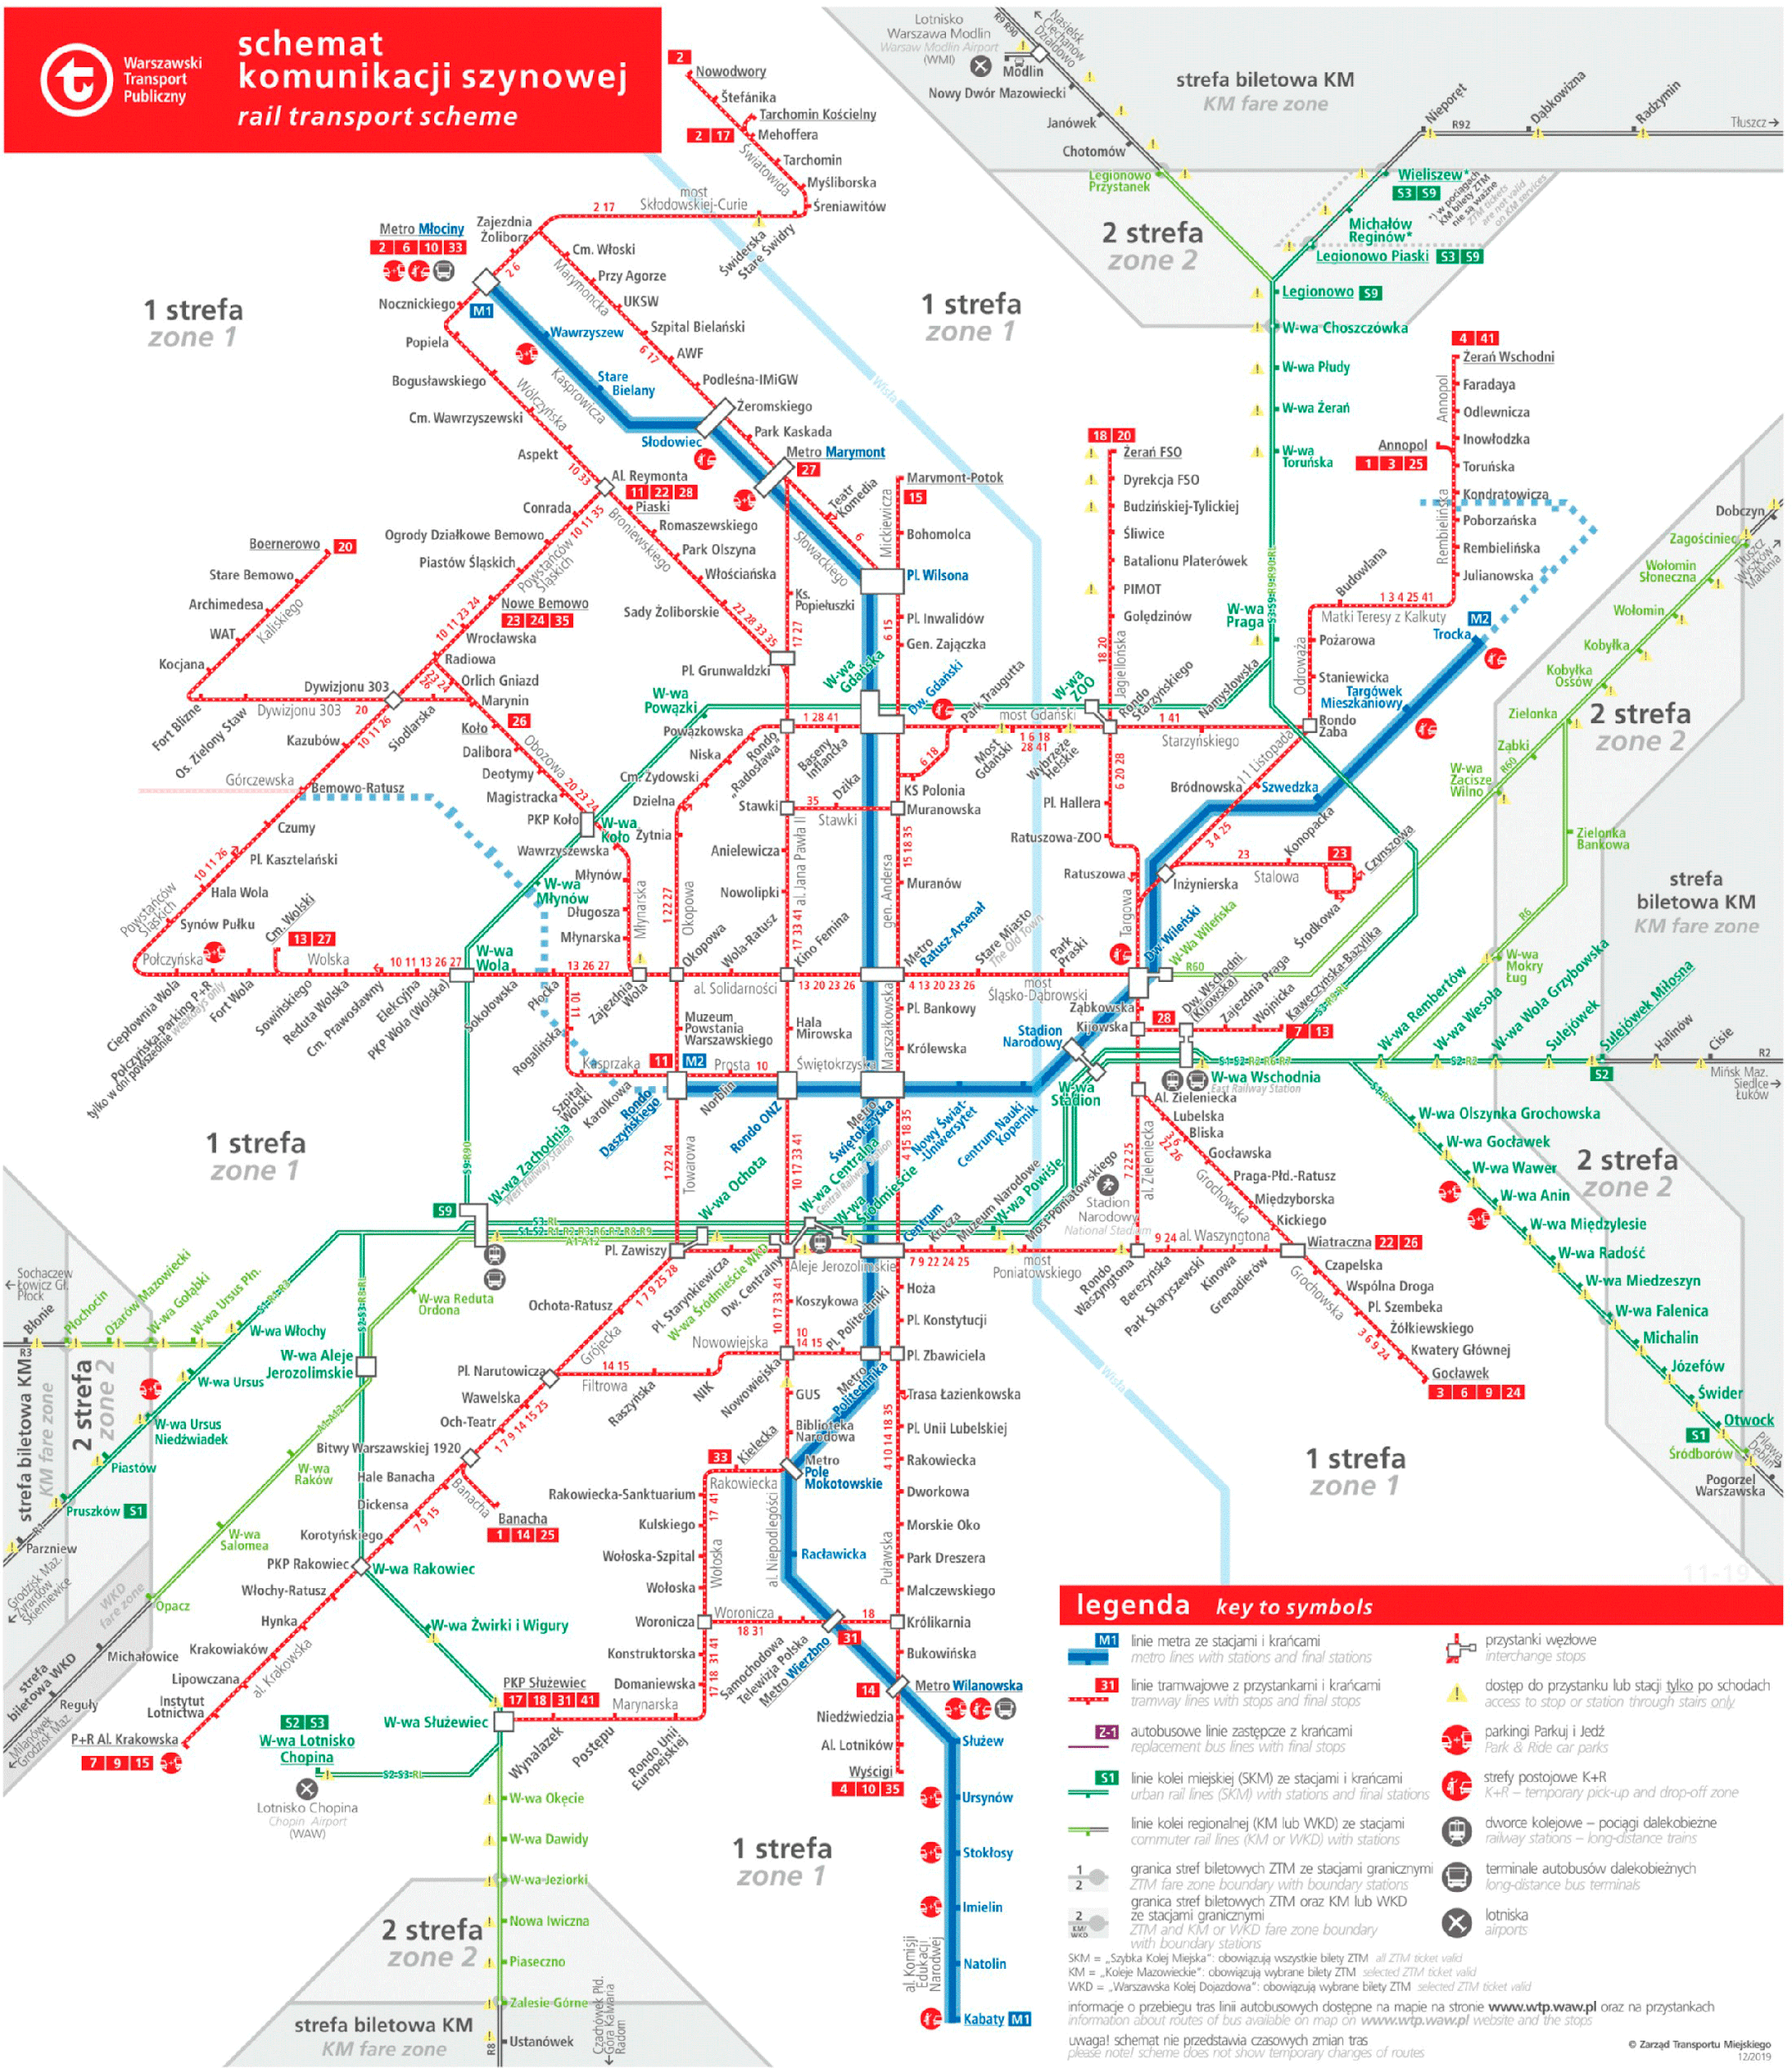
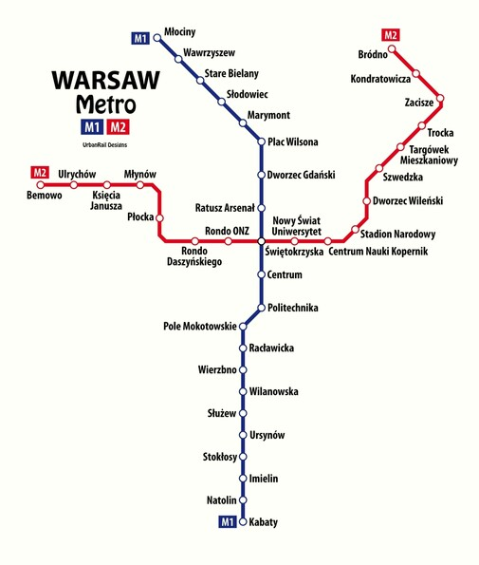

Pagrindiniai komponentai: Abstrakcija
Pritaikant abstrakciją siekiama sukurti daug paprastesnę ir lengviau skaitomą Varšuvos metro schemą

Slide 34
Abstrakcija
Spręsdami problemas dažnai turime atmesti nereikšmingas detales ir sutelkti dėmesį tik į tai, kas iš tiesų svarbu. Štai čia panaudojate abstrakciją.
Abstrakcija – tai sudėtingos problemos supaprastinimo procesas, kai dėmesys sutelkiamas į pagrindines jos savybes ir ignoruojamos nereikalingos detalės. Tai padeda lengviau suprasti ir valdyti užduotis: reikia nustatyti, ką skirtingi elementai turi bendro, ir atmesti nesusijusius elementus. Tai leidžia kurti bendrus sprendimus, kuriuos galima pakartotinai naudoti sprendžiant daugelį panašių problemų.
Pavyzdžiui, rinkdami dėlionę, galime pradėti grupuoti detales pagal spalvą arba kraštų formą, nekreipdami dėmesio į kitus požymius. Taikant abstrakciją lengviau galime pradėti spręsti problemą. Vėliau, norėdami užbaigti paveikslą, galime nagrinėti konkretesnes detales.
Šis supaprastintas metro žemėlapio vaizdas dešinėje yra abstrahuota originalo versija. Jame pašalintos nereikalingos detalės, pavyzdžiui, gatvių pavadinimai ar geografinis tikslumas, ir palikti tik esminiai elementai – stotys ir jungtys, toks vaizdavimas padeda lengviau suprasti, kaip nuvykti iš vienos vietos į kitą.
Abstrakcija reiškia dėmesio sutelkimą į svarbiausius dalykus. Abstrakcija padeda mokiniams analizuoti problemas, pabrėžiant esminius dalykus ir ignoruojant trukdžius.

Slide 35

Abstrakcija
Kai mokome taikyti abstrakciją, padedame mokiniams sutelkti dėmesį į tai, kas iš tikrųjų svarbu. Šis įgūdis vertingas ir suaugusiesiems, nes padeda mažinti pervargimą ir gerina sprendimų priėmimą. Pašalinus trukdžius ir nustačius pagrindinius elementus galima lengviau suprasti problemas ir rasti praktinius sprendimus.
Ką turėtų žinoti mokytojai?
Abstrakcija padeda besimokantiesiems sutelkti dėmesį į tai, kas svarbiausia, ir nekreipti dėmesio į blaškančius dalykus. Tai ypač naudinga suaugusiesiems, kuriuos gali pasiekti per didelis informacijos kiekis.
Abstrakcijos taikymas skatina besimokančiuosius supaprastinti problemas ir kurti sprendimus žingsnis po žingsnio, nereikalaujant nuo pat pradžių žinoti visų detalių.
Tai naudinga ugdant problemų sprendimo strategijas, taikomas įvairiose situacijose, taip sutaupant laiko ir pastangų.
Mokytojo veiklos idėja
Analizuokite pasiruošimo į darbą ar mokyklą rutiną. Padėkite besimokantiesiems atlikti kiekvieną žingsnį, o tada paraginkite identifikuoti, kas iš tiesų svarbu.
Paklauskite:
Kokie yra esminiai žingsniai, kuriuos visada atliekate prieš išvykdami?
Kokius dalykus galėtumėte praleisti, tačiau būtumėte pasiruošę?
Kaip susitelkimas tik į svarbiausius veiksmus padeda sutaupyti laiko arba sumažinti stresą?

Slide 36
Abstrakcija
Pavyzdys iš realaus gyvenimo:
Kai projektuojate namą, daugiausia dėmesio skiriate kambarių skaičiui ir išplanavimui, o ne smulkmenoms, pavyzdžiui, dažų spalvoms ar baldams.
Programinės įrangos kūrimo pavyzdys:
Prieš galvojant apie vizualinę estetiką, kuriant interneto svetainę, reikia sutelkti dėmesį į pagrindines funkcijas, pvz., navigaciją, vartotojo prisijungimą ir kt.
Patarimai mokytojui:
Supaprastinti instrukcijas: Ką kiti turi žinoti pirmiausia? Ką galima praleisti nekeičiant tikslo?
Pasitelkite vaidmenų žaidimą, kad palygintumėte pernelyg išsamią ir aiškią komunikaciją ir apsvarstytumėte, ką lengviau vykdyti.
Padėkite besimokantiesiems filtruoti informaciją klausdami: Į ką čia svarbiausia atkreipti dėmesį? Tai skatina nustatyti svarbiausių idėjų prioritetus.
Taikykite abstrakciją, kad sutelktumėte besimokančiųjų dėmesį į tai, kas iš tikrųjų svarbu. Sumažinus nereikalingų detalių skaičių, tampa aiškiau ir gerėja komunikacija.
Notes:
Example in business:
When writing a job description, abstraction helps by focusing on the key responsibilities and skills needed, instead of listing every possible detail of the role.

Slide 37

Pagrindiniai komponentai: Algoritminis mąstymas
Kokia šviesaforo šviesa dega
Ar žalia šviesa?
Eik!
Lauk!
Paprastas algoritmas, skirtas padėti pėstiesiems pereiti gatvę

Slide 38
Algoritminis mąstymas
Kokia dega šviesaforo šviesa
Kai susiduriame su sudėtinga užduotimi, svarbu ne tik atlikti veiksmus, bet ir juos atlikti teisinga tvarka. Čia ir atsiranda algoritmų kūrimo svarba. Algoritmai suteikia mums aiškią, žingsnis po žingsnio struktūrą, kuri padeda planuoti ir nepasiklysti.
Algoritmų kūrimas yra žingsnis po žingsnio proceso arba taisyklių rinkinio sukūrimas, siekiant efektyviai ir tiksliai išspręsti problemą ar užbaigti užduotį. Tai apima problemos suskaidymą į mažesnius, valdomus žingsnius, kad būtų užtikrinti optimalūs sprendimai ir aiškus vykdymas.
Ši srauto schema yra paprastas algoritmas, skirtas pereiti gatvę. Ji tikrina šviesoforo spalvą ir teikia aiškų nurodymą: „Eik“ jei žalia, „Lauk“ jei ne. Veiksmai kartojami, kol bus saugu eiti. Tai rodo, kaip algoritmai naudoja loginius žingsnius veiksmams vadovauti.
Ar žalia šviesa?
Eik!
Lauk!
Algoritmų kūrimas yra tarsi recepto užrašymas problemos sprendimui: lengvai sekamas, žingsnis po žingsnio, bet kas gali pakartoti procesą ir gauti tą patį rezultatą.

Slide 39
Algoritminis mąstymas
Algoritmų kūrimas padeda mokiniams logiškai spręsti užduotis, žinant, kas po ko seka ir kaip pasiekti sprendimą. Kai besimokantieji pažingsniui eina link rezultato, labiau pasitiki savimi.
Ką turėtų žinoti mokytojai:
  ✔ Algoritmų kūrimas skatina struktūruotą mąstymą. Besimokantieji tiksliau atlieka veiksmus ir labiau organizuotai.
  ✔ Tai padeda plėtoti planavimo įgūdžius, ypač užduotims, reikalaujančioms sekos ir tikslumo.
  ✔ Algoritmai padeda besimokantiesiems lengviau paaiškinti procesą ir apmąstyti, kas pavyko (arba nepavyko).
Idėjos mokytojo veiklai
Prašykite besimokančiųjų apibūdinti, kaip jie gamina puodelį kavos ar arbatos. Leiskite užrašyti arba pasakyti žingsnius tokiu nuoseklumu, tarsi aiškintų tai žmogui, kuris to niekada nedarė. Tada paklauskite:
⮚ Ar žingsniai aiškūs ir teisinga seka?
⮚ Ar kas nors galėtų tiksliai sekti jūsų nurodymus?
⮚ Ar yra kažkas, ko trūksta ir galėtų sukelti painiavą?

Slide 40
Algoritminis mąstymas
Pavyzdys iš realaus gyvenimo:
Maisto gaminimo receptas gali būti pateiktas kaip algoritmas: pateikiamos instrukcijos pažingsniui, kaip pasiekti konkretų rezultatą (pagaminti patiekalą).
Technologijos pritaikymo pavyzdys:
Paieškos sistemos naudoja algoritmus, kad pagal įvestus raktažodžius gautų atitinkamus rezultatus.
Patarimai mokytojui:
Paklauskite besimokančiųjų, kas nutiks, jei vienas žingsnis bus praleistas arba atliktas ne pagal nustatytą tvarką?
Paprašykite besimokančiųjų parašyti paprastos užduoties instrukcijas ir patikrinti, ar kiti gali jų laikytis. Tada paklauskite: ko trūko arba kas buvo neaišku?
Naudokite srauto diagramas, kad vizualizuotumėte sprendimų priėmimo procesus, tada paklauskite: kada pasirinkimai turi įtakos rezultatui?
Mokykite mokinius mąstyti etapais. Aiškūs nurodymai padės jiems
dirbti efektyviau ir spręsti problemas be trukdžių.

Slide 41
5 SKYRIUS
Informatinis mąstymas Europos švietimo struktūroje
‹#›

Slide 42

Dabartinė IM situacija Europoje
Pastaraisiais metais Europos švietimo srityje diskutuojama apie informatinį mąstymą dėl jo galimybių ugdyti tokius svarbius įgūdžius, tokius kaip kritinis mąstymas ir problemų sprendimas. Tačiau IM dažniausiai taikomas privalomojo pradinio ir vidurinio ugdymo lygmenyse, o suaugusiųjų švietimas liko nuošalyje.
Nuo 2018 m. Europos Komisija pripažino informatinio mąstymo, kaip pagrindinio XXI a. skaitmeninių gebėjimų komponento, svarbą. Vykdydama Skaitmeninio švietimo veiksmų planą (2021-2027 m.), Europos Komisija aktyviai skatino informatinio mąstymo integravimą į švietimo sistemas, siekiant piliečius geriau parengti skaitmeninei transformacijai.
Daugumoje Europos šalių vis dar nėra aiškios strategijos, kaip įtraukti IM į suaugusiųjų mokymo programas, nors tai viena iš svarbiausių gebėjimų, užtikrinančių įsidarbinimo galimybes ir skaitmeninį pilietiškumą.

Slide 43





Kurios Europos šalys pirmauja taikydamos informatinį mąstymą?
Estija
Suomija
Jungtinė Karalystė
Prancūzija
Vokietija
Estija yra šio regiono pionierė, nuo 2012 m. integravusi informatinį mokymą į mokyklų sistemą ir išplėtusi iniciatyvas profesinio mokymo srityje.
Suomija 2016 m. įtraukė IM į nacionalinę mokymo programą, taip pat pradėjo bandomuosius projektus suaugusiųjų ir tęstinio mokymo srityse.
Jungtinė Karalystė 2014 m. nustatė, kad IM yra privaloma pagrindinio ugdymo dalis, taip pat skatino programas, kuriomis siekiama gerinti skaitmeninius ir kompiuterinius įgūdžius tarp suaugusiųjų, aktyviai ieškančių darbo.
Prancūzija nuo 2016 m. įgyvendina IM vidurinio ugdymo lygmenyje ir pradėjo vykdyti viešąsias skaitmeninio mokymo iniciatyvas, skirtas darbuotojams ir bedarbiams.
Vokietija integruoja informatinį mokymą į techninį ir profesinį mokymą, ypač daug dėmesio skirdama skaitmeninei transformacijai profesinio mokymo programose.

Slide 44




IM plėtojančios šalys: kur pirmieji žingsniai?
Ispanija
Graikija
Lenkija
Lietuva
Ispanija pradėjo integruoti informatinį mąstymą į kai kurių autonominių bendruomenių švietimo planus, ypač į privalomojo ugdymo tam tikras pakopas. Suaugusiųjų švietimo srityje yra pavienių iniciatyvų, kurias remia universitetai ir bendruomenių centrai, tačiau konsoliduotos nacionalinės politikos dar nėra.
Graikija dar neturi struktūruotos nacionalinės IM programos, nors akademinės institucijos ir NVO pradėjo rengti mokymus suaugusiesiems, daugiausia dėmesio skirdamos programavimui, mokomajai robotikai ir loginiam mąstymui.
Lenkija įtraukė informatinį mąstymą į mokyklų mokymo programas, tačiau suaugusiųjų švietimo srityje dažniausiai IM taikomas tik profesinio mokymo projektuose arba vietos iniciatyvose skaitmeninės įtraukties centruose.
Nors Lietuva savo švietimo sistemoje vis daugiau dėmesio skiria technologijoms, vis dar žengia pirmuosius žingsnius, siekdama įtraukti informatinį mąstymą į neformalųjį ar tęstinį suaugusiųjų švietimą.

Slide 45
6 SKYRIUS
Atvejų analizė ir veiklos
‹#›

Slide 46
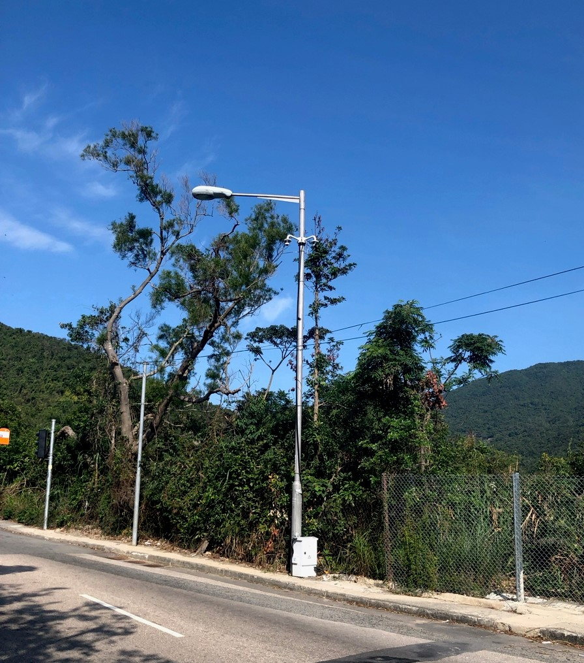
Atvejo analizė ir geroji praktika
Atvejo analizė: išmanioji eismo valdymo sistema integruojant informatinį mąstymu
Pavyzdys. Sukurta išmanioji sistema, kuria siekiama sumažinti eismo spūstis Tai Tamo kelyje Honkonge.
Praktika. Naudojant informatinį mąstymą, sistema analizavo eismo modelius realiuoju laiku, naudodama vaizdo analizę, ir, atsižvelgdama į transporto priemonių eilių ilgį, reguliavo šviesoforų darbo laiką, todėl buvo sutaupyta dvigubai laiko.
Geroji praktika. Sistema taikė šblonų atpažinimą ir abstrakciją, kad nustatytų spūsčių tendencijas ir pakoreguotų žalio šviesoforo signalo trukmę, sumažindama vėlavimus ir pagerindama eismo srautą automatizuojant pagrindinius sprendimus.

Slide 47
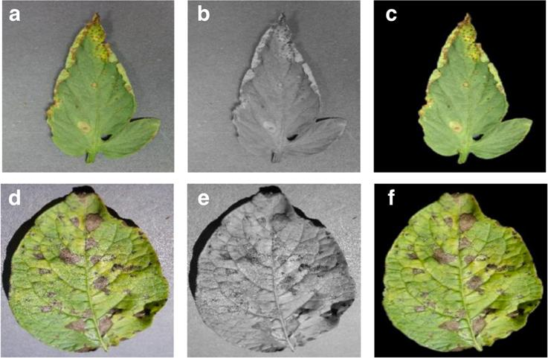
Atvejo analizė ir geroji praktika
Atvejo analizė: augalų ligų nustatymas naudojant informatinį mąstymą
Pavyzdys. Sukurta sistema, skirta augalų ligoms aptikti naudojant vaizdų apdorojimo ir mašininio mokymosi metodus.
Praktika. Sistema naudojo abstrakciją, kad sutelktų dėmesį į pagrindinius ligų modelius, o automatizavimas leido greičiau ir tiksliau aptikti ligas naudojant atraminių vektorių mašinas (SVM) kartu su aktyvaus kontūro kraštų aptikimo funkcija.
Geroji praktika. Naudojant informatinį mąstymą, procesas buvo suskaidytas į kraštų aptikimą ir klasifikavimą, vaizdo analizei taikant modelių atpažinimą, o ligų identifikavimui – išskaidymą.

Slide 48

1 veikla. Skaidymas
Sudėtingą užduotį suskaidykite į mažesnes, lengvai įveikiamas dalis.
Pavyzdys. Planuojate kelionę į Barseloną: pasirenkate kelionės tikslą, užsakote skrydžius, sudarote maršrutą.
Tikslas – suprasti, kaip problemos skaidymas supaprastina jos sprendimą.
Notes:
Solution:
Choose travel dates: 7 days in May.
Book flights: Find round-trip flights to Barcelona (El Prat Airport).
Arrange transportation: Use the Aerobus from the airport; buy a metro pass for the city.
Find accommodations: Book a hotel near La Rambla.
Create itinerary:
Day 1: Explore Gothic Quarter.
Day 2: Visit Sagrada Familia
Day 3: Relax at Barceloneta Beach.
Day 4: Montjuïc and Magic Fountain.
Day 5: Las Ramblas, Casa Batlló.
Day 6: Camp Nou, Poble Espanyol.
Day 7: Shopping at Passeig de Gràcia.
Book tickets: Sagrada Familia, guided tours

Slide 49
2 veikla. Šablonų atpažinimas
Išanalizuokite šią skaičių seką:
A seka: 2, 4, 7, 11, 16, ...
B seka: 2, 4, 8, 16, 32, ...
C seka: 1, 1, 1, 2, 3, 5, 8, 13...
Nustatykite, kaip keičiasi skaičiai.
Notes:
Solution:
Sequence A: 2, 4, 7, 11, 16, ...
Solution: The difference between the numbers increases by 1 each time (4 - 2 = 2, 7 - 4 = 3, 11 - 7 = 4, etc.).
Pattern: Add increasing increments (2, 3, 4, 5, ...).

Slide 50
3 veikla. Abstrakcija
Apibendrinti filmo siužetą
Pasirinkite bet kurį gerai žinomą filmą, pvz., filmą apie superherojus.
Abstrakčiai aprašykite siužetą, sutelkdami dėmesį į pagrindinius elementus:
    Pagrindinio veikėjo tikslas
    Pagrindiniai konfliktai
    Sprendimas
Notes:
Solution:
Movie: The Lion King
Main character's goal: Simba, the lion cub, must reclaim his rightful place as king of the Pride Lands after his father's death.
Key conflicts: Scar, Simba's uncle, betrays and kills Mufasa, taking over the Pride Lands.
Simba runs away, growing up in exile, while Scar rules unjustly.
Resolution: Simba returns to the Pride Lands, confronts Scar, and defeats him, restoring peace and balance to the kingdom.

Slide 51
4 veikla. Algoritmo kūrimas
Sukurkite žingsnis po žingsnio instrukcijas užduočiai spręsti.
Pavyzdys. Sukurti sumuštinio gaminimo algoritmą (parinkti ingredientus, supjaustyti duoną ir t. t.)
Tikslas – iliustruoti, kaip pažingsniui galima sistemingai spręsti uždavinius.
Notes:
Solution:
Start
Pick ingredients: Bread, butter, ham, cheese, lettuce.
Slice the bread: Take two slices of bread.
Spread condiments: Apply butter to one side of each slice.
Add fillings: Place ham, cheese, and lettuce on one slice of bread.
Assemble the sandwich: Place the second slice of bread on top.
Cut the sandwich: Slice the sandwich in half, if desired.
End

Slide 52
Apibendrinimas
Informatinis mąstymas – tai struktūruotas problemų sprendimo būdas, kuris remiasi pagrindinėmis informatikos sąvokomis, tačiau taikomas kur kas plačiau. Šiame modulyje nagrinėjome, ką reiškia informatinis mąstymas, kokia jo kilmė ir kodėl jis svarbus, ypač suaugusiesiems besimokantiesiems.
Nagrinėjome, kaip IM padeda suskaidyti sudėtingus iššūkius, atpažinti šablonus, sutelkti dėmesį į esminę informaciją ir kurti logiškus, nuoseklius sprendimus. Lygindami, kaip mąsto kompiuteriai ir žmonės, sužinojome, kad IM yra tiltas tarp logikos ir kūrybiškumo.
IM – tai ne tik programavimas, bet ir mąstymo procesas. Suaugusiųjų švietimo srityje IM turi praktinę vertę: remia savarankiškumą, kritinį mąstymą ir sprendimų priėmimą kasdieniame gyvenime, dirbant ir mokantis. IM taikymas įgalina mus padėti besimokantiesiems įgyti pasitikėjimo savimi ir prisitaikyti prie sparčiai besikeičiančio pasaulio

Slide 53

KVIETIMAS VEIKTI
Pagalvokite, ko išmokote:
Kaip galite padėti besimokantiesiems naudoti skaidymą, šablonus, abstrakciją ir algoritmus kasdieniame gyvenime?
Kokią realią veiklą galėtumėte pritaikyti, kad su šiomis IM koncepcijomis supažindintumėte žemos kvalifikacijos suaugusiuosius besimokančiuosius?
Kaip pritaikysite informatinį mąstymą, siekdami padėti besimokantiesiems suvokti jo vertę?

Slide 54
ŽODYNĖLIS
Informatinis mąstymas arba IM – tai problemų sprendimo procesas pažingsniui, kaip tai atlieka kompiuteris.
Dekompozicija – didelės problemos suskaidymas į smulkesnes dalis.
Abstrakcija – susikoncentravimas tik į svarbias detales.
Šablonų atpažinimas – pasikartojančių tendencijų ar dalykų pastebėjimas.
Algoritminis mąstymas – instrukcijų seka, kaip atlikti (išspręsti) uždavinį.
Iteracija – proceso kartojimas siekiant jį pagerinti.
Veiklos be kompiuterių – IM mokymas(is) be kompiuterių naudojant žaidimus, galvosūkius ir kt.
Derinimas (klaidų taisymas) – proceso klaidų paieška ir taisymas.
Minkštieji įgūdžiai – netechniniai gebėjimai, padedantys žmonėms gerai dirbti su kitais asmenimis ir prisitaikyti prie iššūkių.
Žaidybinimas – žaidimo elementų, pvz., taškų ar iššūkių, naudojimas mokantis.
Skaitmeninis raštingumas – žinojimas, kaip saugiai ir efektyviai naudotis skaitmeninėmis priemonėmis.
Įtrauktis – mokymosi prieinamumas kiekvienam, neatsižvelgiant į jų kilmę.
Pastoliavimas (angl. scaffolding) – parama besimokantiesiems pažingsniui, siekiant paskatinti palaipsniui mokytis savarankiškai.

Slide 55
IŠTEKLIAI
Aho, A. V. (2011). Computation and computational thinking. Ubiquity, 2011(January), 1–1. https://dl.acm.org/doi/10.1145/1922681.1922682
Tedre, M., & Denning, P. J. (2016). The long quest for computational thinking. In Proceedings of the 16th Koli Calling Conference on Computing Education Research (pp. 120–129). ACM. https://dl.acm.org/doi/10.1145/2999541.2999542
Wing, J. M. (2008). Computational thinking and thinking about computing. Philosophical Transactions of the Royal Society A: Mathematical, Physical and Engineering Sciences, 366(1881), 3717–3725. http://denninginstitute.com/pjd/PUBS/long-quest-ct.pdf
Smart City Consortium. (n.d.). Case studies. Logistics and Supply Chain MultiTech R&D Centre. https://www.lscm.hk/eng/channel.php?channel=case-stcs
Smart City Blueprint for Hong Kong. (n.d.). Smart City initiatives. https://www.smartcity.gov.hk/
Grover, S., & Pea, R. (2013). Computational thinking in K–12: A review of the state of the field. Educational Researcher, 42(1), 38–43. https://journals.sagepub.com/doi/10.3102/0013189X12463051
Bocconi, S., Chioccariello, A., Dettori, G., & Kampylis, P. (2016). Developing computational thinking in compulsory education: Implications for policy and practice. Joint Research Centre – European Commission. https://op.europa.eu/en/publication-detail/-/publication/093eadcc-c820-11e6-a6db-01aa75ed71a1/language-en
European Commission. (2021). Digital Education Action Plan 2021–2027: Resetting education and training for the digital age. https://education.ec.europa.eu/focus-topics/digital/digital-education-action-plan
Computational Thinking. Resources and strategies for teaching computational thinking. https://computationalthinking.org/

